Slide 1
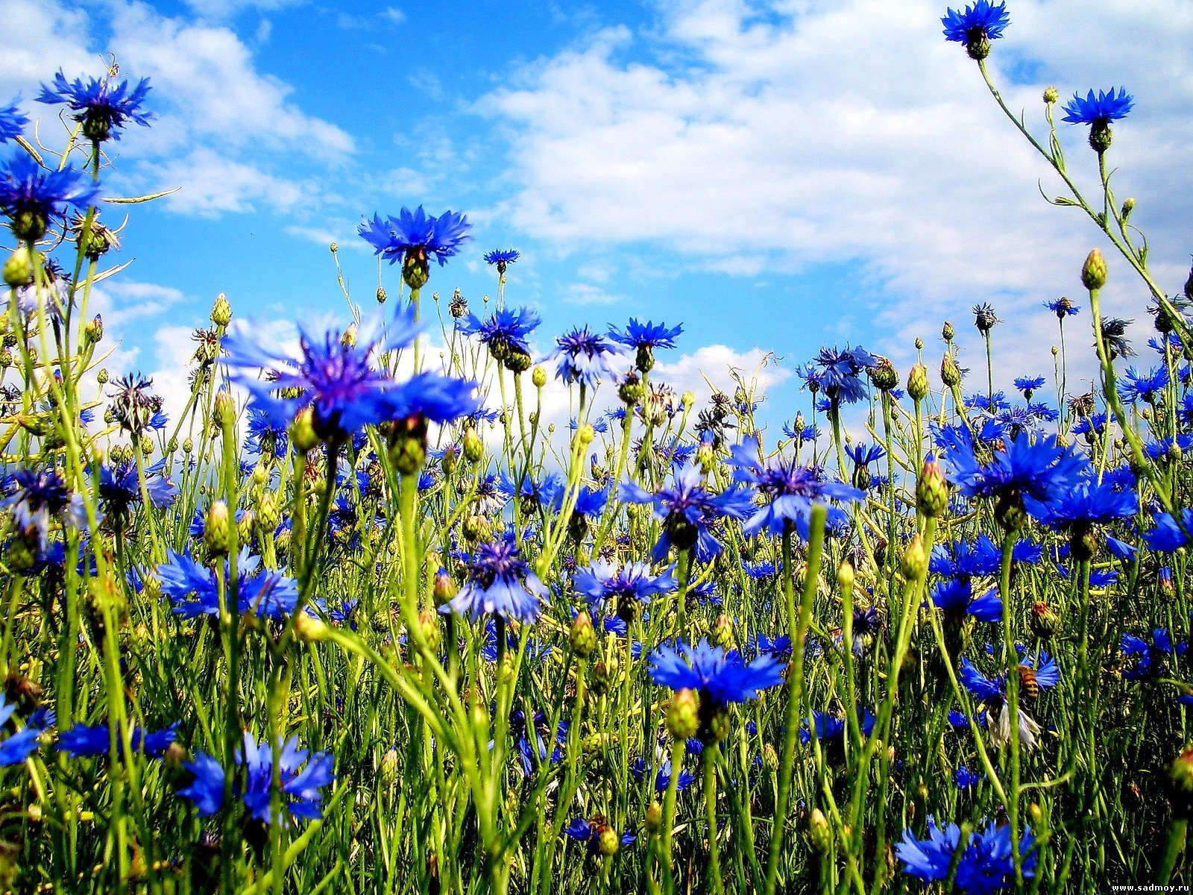
Präsentation der Schüler der 9. Klasse
Kulbakov Kirill
Wie war es toll im
Sommer
2017

Slide 2
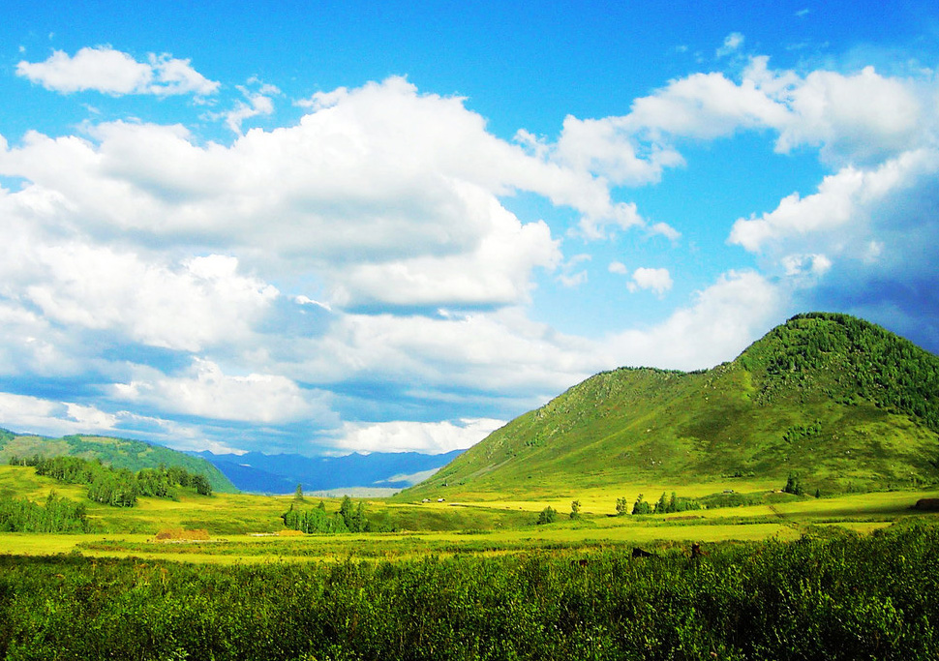
Sommerferien
Ich verbrachte meine Sommerferien zu Hause. Im Sommer ging ich sehr oft zum See. Im Ferien ist alles ganz einfach, man muss nicht Ihre Hausaufgaben machen.

Slide 3
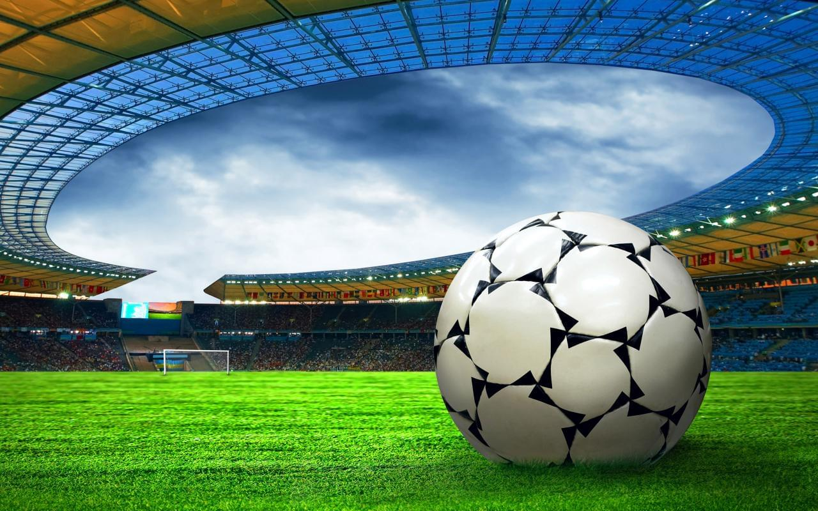
Sommerferien
Und noch im Sommer liebe ich es, Fußball zu spielen. Fußball ist mein Hobby seit meiner Kindheit und weiß davon viel Informationen. Deshalb war mein Sommer nicht ohne Fußball.

Slide 4
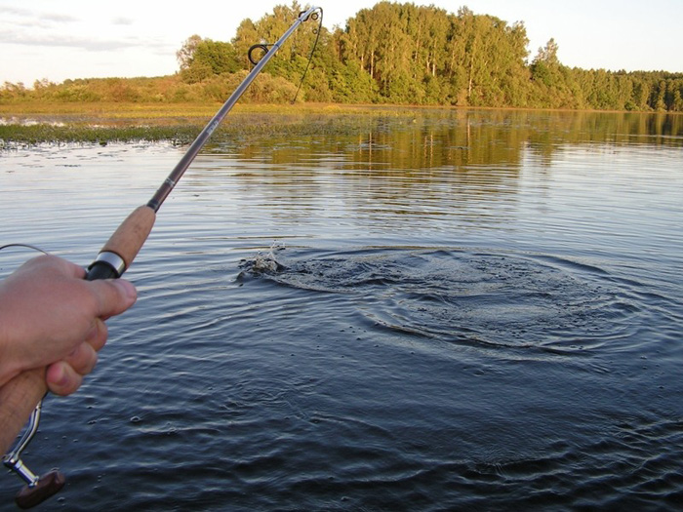
Supersommerferien
Noch im Sommer hatte ich sehr gern Angeln. In diesem Jahr fing ich seine größten Fisch. Es war ein Graskarpfen mit einem Gewicht von 4 kg. Ich war sehr zufrieden!

Slide 5
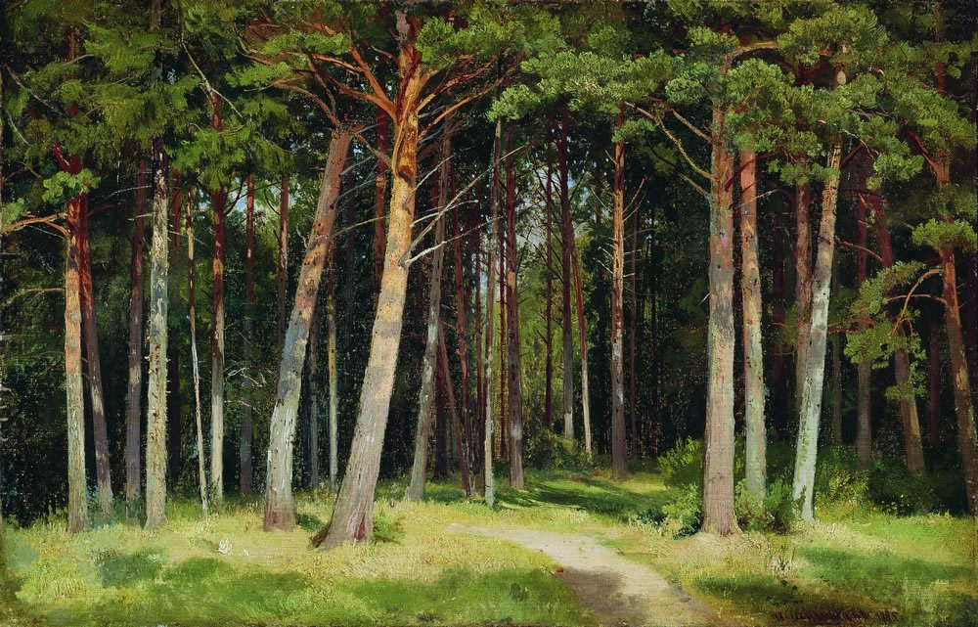
Sommerferien
Noch im Sommer ging ich in den Wald um die Natur, frische Luft zu bewundern und Schaschlik zu essen- all dies war in einem sehr schönen Kiefernwald.

Slide 6
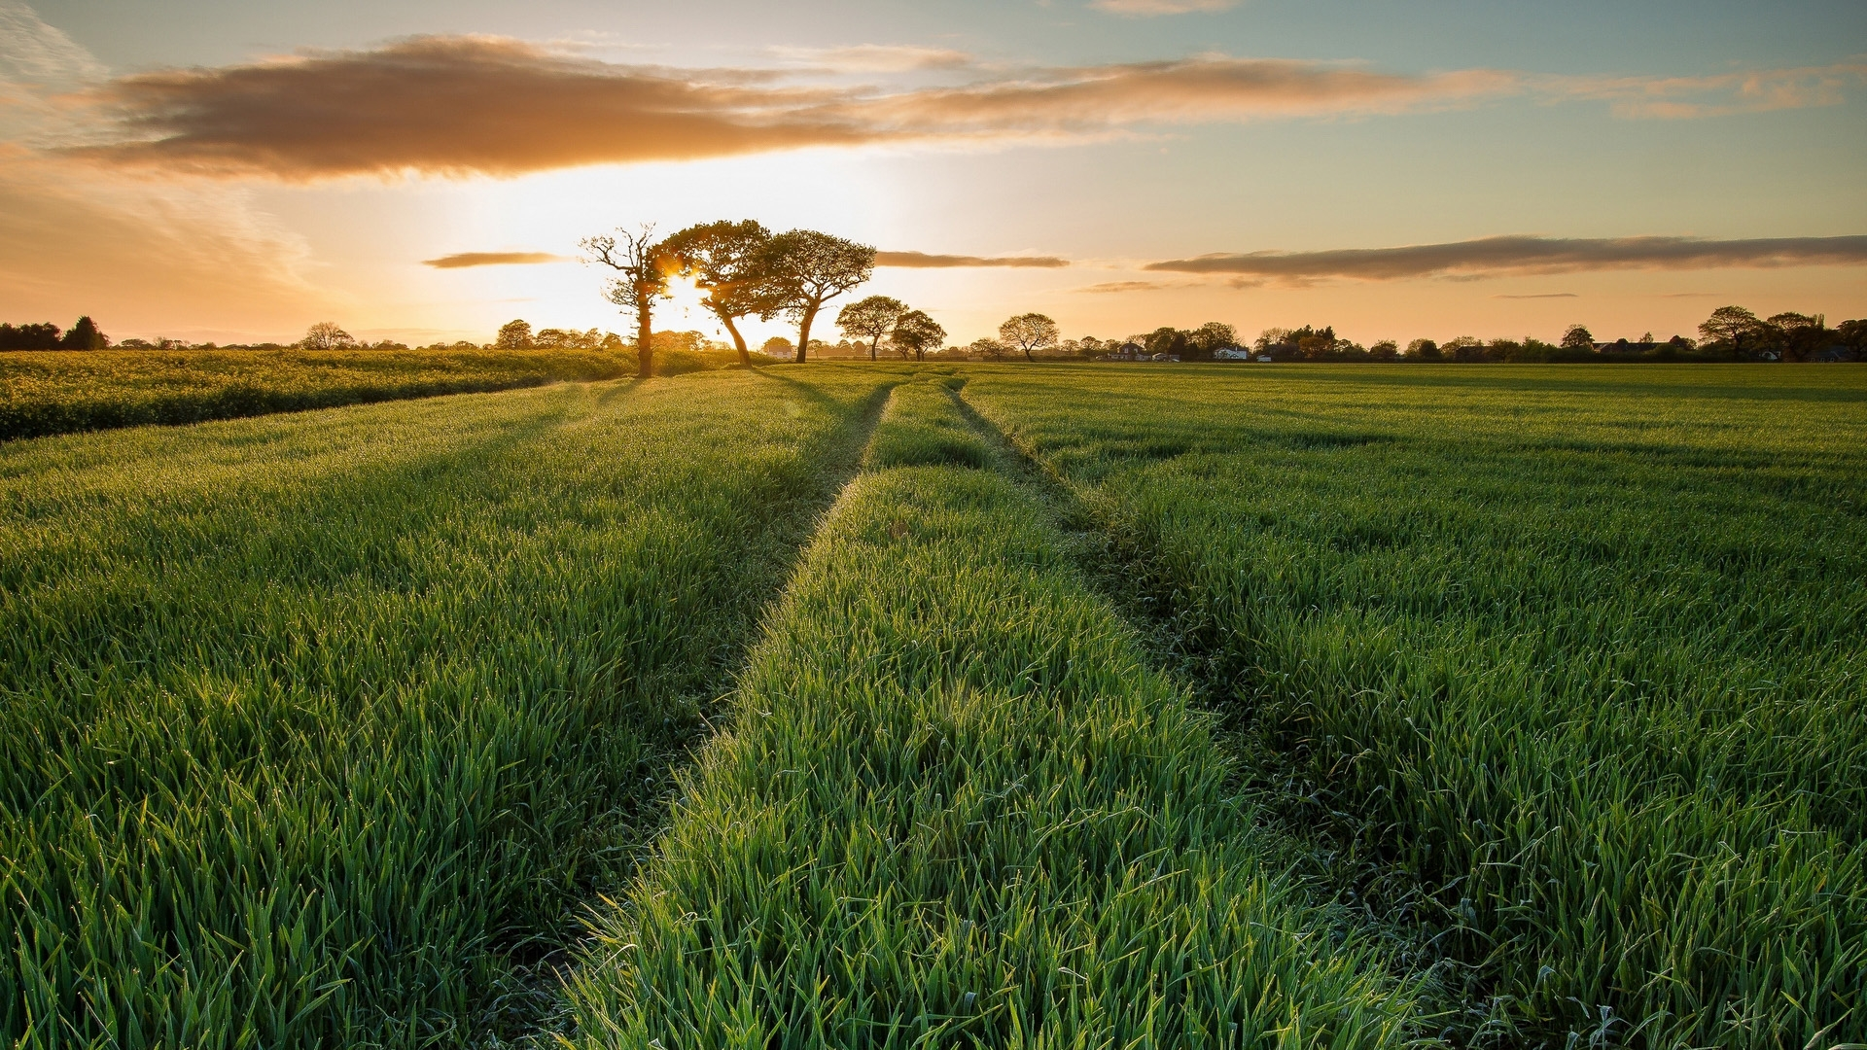
Sommerferien
Allerdings ist mir meine Sommerferien gefallen. Ich bin ausgeruht und bereit mit neuen Kräften in die Schule gegangen.

